Slide 1

Thứ ba ngày 11 tháng 3 năm 2025
Tiếng Việt - Bài 13 : Nói và nghe
Kể chuyện: Hạt giống nhỏ. (Tiết 4 – trang 56)
(Theo Tuyển tập truyện, thơ, câu đố mầm non)

Slide 2


Khám phá

Slide 3
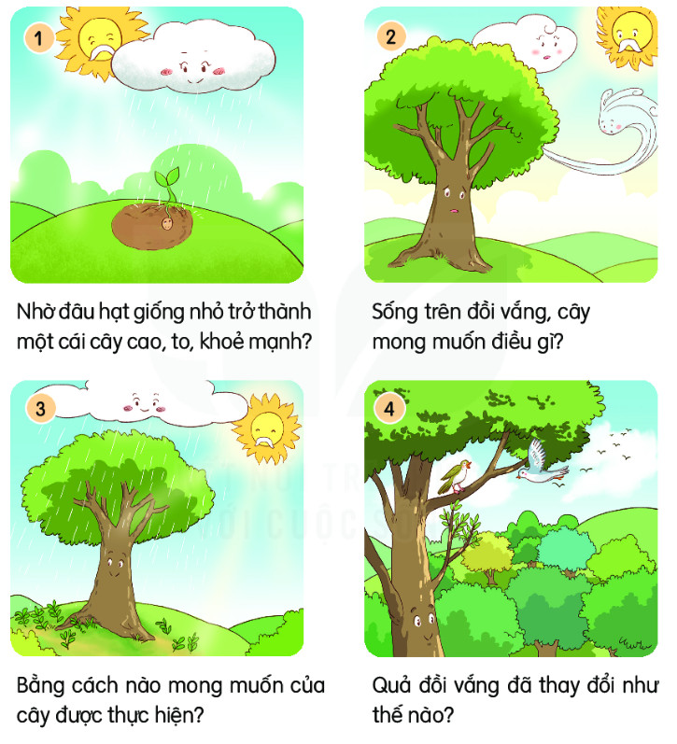
1. Dựa vào câu hỏi gợi ý, đoán nội dung từng tranh?
Đọc câu hỏi gợi ý
Bài yêu cầu gì?
Quan sát tranh

Slide 4
2. Nghe kể câu chuyện Hạt giống nhỏ.
Câu chuyện kể về hạt giống nhỏ nảy mầm, lớn lên thành cây cao, to khỏe mạnh giữa quả đồi vắng. Để biết làm thế nào quả đồi có nhiều cây xanh chúng ta cùng lắng nghe câu chuyện nhé.
Lớp lắng nghe

Slide 5
HẠT GIỐNG NHỎ
Có hạt giống nhỏ nằm ngủ yên trong lòng đất ấm trên một quả đồi cao. Vào một buổi sáng, từ hạt giống nhỏ nhú lên một cái chồi non tươi rói và xinh xắn. Nhờ cô mây tưới nước mát và ông mặt trời chiếu nắng ấm, chồi non vươn mình lớn dần thành cây non. Chẳng bao lâu, cây non đã thành cây to, cao và khoẻ mạnh.
Sống một mình trên quả đồi rộng, cây to buồn lắm. Nó muốn có những cây khác làm bạn. Hiểu mong ước của cây, ông mặt trời, cô mây, chị gió đã bàn bạc, nghĩ cách để giúp cây
Chị gió bay đi kiếm những hạt giống nhỏ đem về gieo trên quả đồi. Cô mây tưới nước mát. Ông mặt trời chiếu nắng ấm... Thế là, chẳng bao lâu, những hạt giống đó nảy mầm, vươn mình và lớn lên..
Nhiều tháng năm trôi qua, giờ đây trên quả đồi đã có biết bao cây xanh luôn ở bên nhau và vươn lên giữa bầu trời xanh lộng gió. Hằng ngày, các chú chim sâu, gõ kiến, sơn ca,... bay tới đậu trên những cành cây, vừa bắt sâu vừa líu lo ca hát.
(Theo Tuyển tập truyện, thơ, câu đố Mầm non)

Slide 6
Luyện tập- Thực hành
Tập kể chuyện theo tranh

Slide 7
Quan sát tranh 1

Slide 8
Lúc đầu hạt giống nhỏ nằm ngủ ở đâu?
Lúc đầu hạt giống nhỏ nằm ngủ ở trong lòng đất ấm trên một đồi cao.
Nhờ đâu mà hạt giống nhú lên 1 cái chồi non tươi xinh xắn?
Nhờ vào cô mây tưới nước mát, ông mặt trời chiếu nắng ấm .
Kể lại đoạn 1

Slide 9
Quan sát tranh 2

Slide 10
Chẳng bao lâu cây non đã trở thành cây to, cao , khỏe . Cây cảm thấy thế nào?
Sống 1 mình trên đồi rộng cây cảm thấy rất buồn chán.
Cây mơ ước có các bạn cây khác cùng sống bên cạnh. Cô mây, chị gió, ông mặt trời đã giúp cây.
Cây mơ ước điều gì? Ai đã giúp cây
Kể lại đoạn 2

Slide 11
Quan sát tranh 3

Slide 12
Chị gió, cô mây, ông mặt trời đã giúp cây thế nào?
Chị gió bay đi kiếm những hạt giống nhỏ đem về gieo bên quả đồi. Còn cô mây tưới nước mát, ông mặt trời thì chiếu nắng ấm....
Thế rồi chuyện gì đã xảy ra?
Thế rồi những hạt giống đã nảy mầm vươn mình và lớn lên.
Kể lại đoạn 3

Slide 13
Quan sát tranh 4

Slide 14
Năm tháng trôi qua các cây sống thế nào?
Sống vui vẻ đoàn kết bên nhau, các cây cùng vươn lên giữa bầu trời lộng gió.
Hằng ngày, cây còn có ai đến chơi cùng?
Có các bạn chim sâu, gõ kiến, sơn ca ...đến chơi cùng và hót ca líu lo.
Kể lại đoạn 4

Slide 15
3. Kể nối tiếp từng đoạn của câu chuyện theo tranh Hạt giống nhỏ

Slide 16
Ý nghĩa:
Hạt giống nhỏ
Câu chuyện muốn khuyên chúng ta điều gì?
Trong cuộc sống chúng ta phải luôn yêu thương, gắn bó, đoàn kết với nhau thì cuộc sống mới trở lên tươi đẹp được.

Slide 17
Vân dụng- Trải nghiệm
Về nhà kể lại câu chuyện cho người thân nghe

